Slide 1
Implementação das Instruções beq, j, lw e sw
GBC036–Arq. e Org. de Computadores I
Universidade Federal de Uberlândia
Faculdade de Computação
Prof. Dr. rer. nat. Daniel D. Abdala

Slide 2
Na Aula Anterior ...
Revisão Datapath inicial de instruções do tipo R;
Extenção do datapath para a instrução addi;
Extenção do datapath para as instruções addi, andi, ori, nori, xori;
Extenção do datapath para a instrução slt;

Slide 3
Nesta Aula
Extenção do datapath para a instrução beq;
Extenção do datapath para a instrução j; Extenção do datapath para a instrução lw;
Extenção do datapath para a instrução sw;

Slide 4
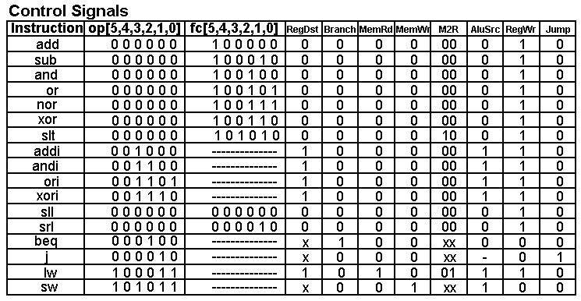
Instruções Implementadas Nesta Aula

Slide 5
Datapath para Instruções do tipo R, Aritméticas Imediatas e slt
32
FLAGS
4
5
0³¹|bit
rs:25-21
5
RF
#r1
32
ULA
PC
32
5
rd1
TEXT
MEM
32
rt:20-16
A
#r2
D
rd:15-11
0
32
rt:20-16
1
#rw
rd2
0
ProgRd
1
wd
3
RegDst
ALUSrc
ULA_OP
16:32
clock
func:5-0
op:31-26
0
RegWrite
1
CONTROLE
M2R

Slide 6
Extenção do datapath para a instrução beq
A instrução beq requer que o conteúdo de rs e rt sejam comparados, e em caso de serem igual que o PC aponte para a instrução em Label;
Na realidade Label neste caso é convertido pelo Assembler não como um endereço absoluto, mas sim como um salto a partir do PC;
Label é dado em número de instruções a partir do PC, o que habilita um espaço de endereçamento de – 32.768 a 32767 instruções a partir da instrução atual;
beq $s1, $s0, Label
31 26 25 21 20 16 15 11 10 6 5 0
0
0
0
1
0
0
1
0
0
0
0
1
0
0
0
1
0
0
0
0
0
0
0
0
0
0
0
0
0
1
0
0
msb
lsb
op
rs
rt
constante
1_{H}
2_{H}
1_{H}
1_{H}
0_{H}
0_{H}
2_{H}
A_{H}

Slide 7
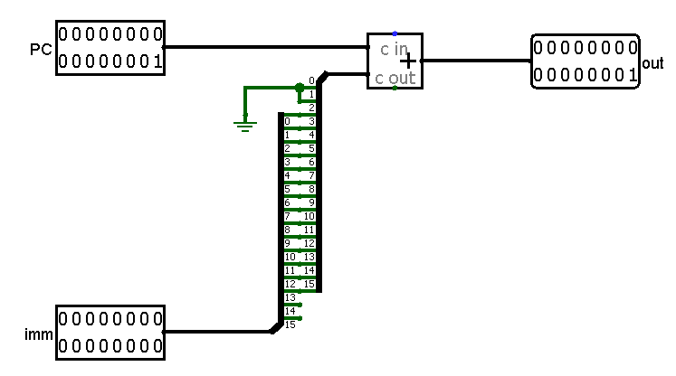
Espaço de Endereços do beq
•••
0x47FE000C
0x47FE000D
Branch Unit
(subsistema)
0x47FE000E
0x47FE000F
•••
32777
instruções
0x48000004
0x48000005
0x48000006
0x48000007
0x48000008
0x48000009
0x4800000A
0x4800000B
0x4800000C
0x4800000D
0x4800000E
0x4800000F
•••
32777
instruções
0x48000010
0X48020005
0X48020006
0X48020007
•••

Slide 8
Extensão para beq
imm:15-0
0
Branch Unit
1
32
FLAGS
4
<
=
5
0³¹|bit
rs:25-21
5
RF
#r1
32
ULA
PC
32
5
rd1
TEXT
MEM
32
rt:20-16
A
#r2
D
rd:15-11
0
32
rt:20-16
1
#rw
rd2
0
ProgRd
1
wd
3
RegDst
ALUSrc
imm:15-0
ULA_OP
16:32
clock
func:5-0
op:31-26
0
RegWrite
1
CONTROLE
BEQ
M2R

Slide 9
Extenção do datapath para a instrução j
A instrução j é um salto absoluto incondicional;
26 bits são reservados para o endereço do salto;
Como a memória é alinhada os dois bits menos significativos são sempre zero e não precisam ser armazenados;
Os 4 bits mais significativos segmentam a memória em 16 segmentos;
Isto significa que um jump alcança um segmento de 256M endereços ou 64M palavras a partir do endereço do PC;
31 30 29 28 27 26 25 24 23 22 21 20 19 18 17 16 15 14 13 12 11 10 09 08 07 06 05 04 03 02 01 00
0
0
4 bits mais significativos do PC

Slide 10
Instrução j
j Label
31 26 25 21 20 16 15 11 10 6 5 0
0
0
0
0
1
0
0
0
0
0
0
0
0
0
0
0
0
0
0
0
0
0
0
0
0
0
0
0
0
1
0
0
msb
lsb
op
endereço
0_{H}
2_{H}
2_{H}
0_{H}
0_{H}
0_{H}
0_{H}
2_{H}
Em um programa assembly, o Label é associado a uma instrução;
O assembler computa o valor do label com base no endereço da instrução j;
Os 28 bits menos significativos do endereço são deslocados duas posições para a direita e então os 26 bits resultantes são copiados para o campo label;

Slide 11
Calculando o endereço de label
0x48000000 j Label
0x48000004
0x48000008 Label: li $v0,10
0x4800000c syscall
31 0
0
1
0
0
1
0
0
0
0
0
0
0
0
0
0
0
0
0
0
0
0
0
0
0
0
0
0
0
0
0
0
0
0
0
0
0
0
0
1
0
0
0
0
0
0
0
0
0
0
0
0
0
0
0
0
0
0
0
0
0
0
0
1
0
2 0 0 0 0 0 2
Label = 0x2000002

Slide 12
Extensão para j
addr. 25:0
Absolute Mode
1
imm:15-0
0
0
Branch Unit
1
FLAGS
4
32
<
0³¹|bit
=
5
rs:25-21
5
RF
#r1
32
ULA
PC
32
5
rd1
TEXT
MEM
32
rt:20-16
A
#r2
D
rd:15-11
0
32
rt:20-16
1
#rw
rd2
0
ProgRd
1
wd
3
RegDst
ALUSrc
imm:15-0
ULA_OP
16:32
clock
func:5-0
op:31-26
0
RegWrite
1
CONTROLE
BEQ
M2R
JUMP

Slide 13
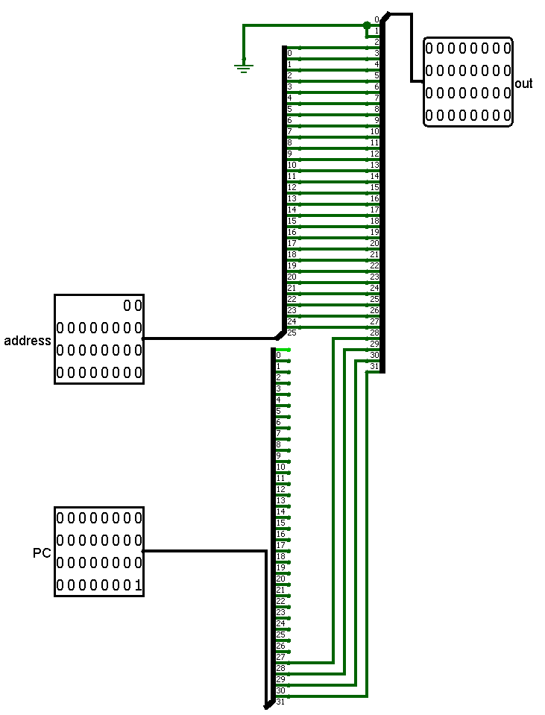
Modo Absoluto (subsistema)

Slide 14
Extensão para o sw
A primeira instrução que acessa a memória de dados que implementaremos;
Memória de dados separada da memória de texto (Arquitetura Harward);
Esta separação é necessária para ser possível acessar uma instrução e dados no mesmo ciclo de clock;
Esta arquitetura é comum nos processadores modernos, no entanto por outro motivo (cache);
sw $s1, 0($s0)
31 26 25 21 20 16 15 11 10 6 5 0
1
0
1
0
1
1
1
0
0
0
0
1
0
0
0
1
0
0
0
0
0
0
0
0
0
0
0
0
0
0
0
0
msb
lsb
op
rs
rt
constante
A_{H}
E_{H}
1_{H}
1_{H}
0_{H}
0_{H}
0_{H}
0_{H}

Slide 15
Extensão para o lw
sw é uma instrução do tipo I;
Semântica: MEM[*rs+cte] ← *rt;
Utilizaremos a ULA para computar *rs+cte assim não precisaremos de um somador extra;
A saída da ULA contém o endereço a ser acessado na memória de dados e deve ser roteada para a entrada de endereços;
O dado contido em rt deve ser roteado diretamente para a entrada de dados a serem escritos na memória de dados;

Slide 16
Extensão para o lw
lw é uma instrução do tipo I;
Semântica: *rt ← MEM[*rs+cte];
Utilizaremos a ULA para computar *rs+cte assim não precisaremos de um somador extra;
A saída da ULA contém o endereço a ser acessado na memória de dados e deve ser roteada para a entrada de endereços;
O dado acessado na memória deve ser roteado para o registrador a ser escrito no Banco de Registradores;
sw $s1, 0($s0)
31 26 25 21 20 16 15 11 10 6 5 0
1
0
0
0
1
1
1
0
0
0
0
1
0
0
0
1
0
0
0
0
0
0
0
0
0
0
0
0
0
0
0
0
msb
lsb
op
rs
rt
constante
8_{H}
E_{H}
1_{H}
1_{H}
0_{H}
0_{H}
0_{H}
0_{H}

Slide 17
Extensão para lw/sw
addr. 25:0
Absolute Mode
1
imm:15-0
0
0
Branch Unit
1
FLAGS
4
32
<
0³¹|bit
=
5
rs:25-21
5
RF
#r1
32
ULA
DATA
MEM
32
5
rd1
A
D_{o}
PC
TEXT
MEM
32
rt:20-16
A
#r2
D
rd:15-11
0
32
D_{i}
rt:20-16
1
#rw
rd2
0
r
w
ProgRd
1
wd
3
RegDst
ALUSrc
imm:15-0
ULA_OP
16:32
MemWr
clock
func:5-0
op:31-26
RegWrite
0
MemRd
1
CONTROLE
BEQ
2
JUMP
M2R

